Slide 1
Культурологический подход к преподаванию курса
«Основы религиозной культуры и светской этики».

Slide 2
«Мы живем в мире, в котором изоляция уже невозможна. Мы живем во время беспрецедентной мобильности людей и переплетения культур. Мы все взаимозависимы и разделяем неизбежную ответственность за благосостояние всего мира»
«Декларация о роли религии в содействии культуре мира», принятая в Барселоне 18 декабря 1994 года, стр.1
2

Slide 3
«...самым важным в обучении мы признаем надлежащее воспитание»
3

Slide 4
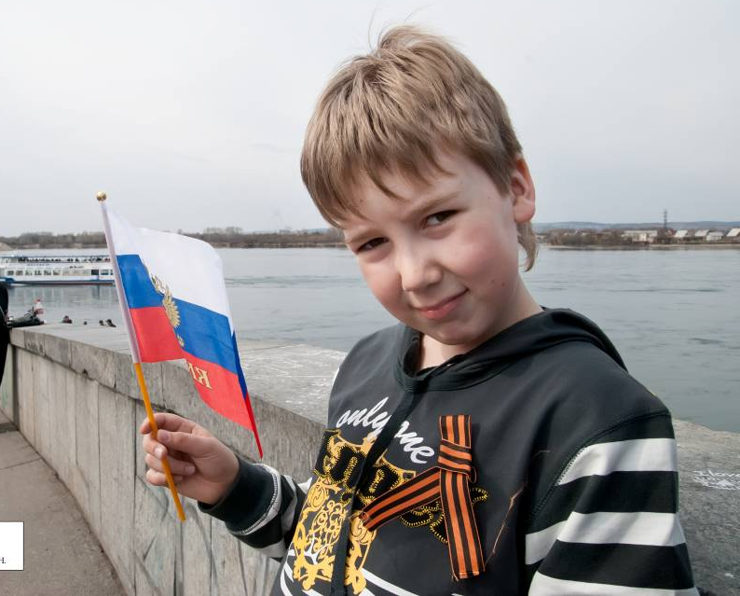
«Концепция государственной политики в области духовно-нравственного воспитания детей в России и защиты их нравственности»
Современный национальный воспитательный идеал
Высоконравственный,
творческий,
компетентный гражданин России, принимающий судьбу Отечества как свою личную,
осознающий ответственность за настоящее и будущее своей страны,
укорененный в духовных и
культурных традициях многонационального
народа России.
4

Slide 5
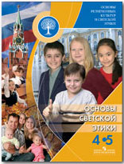
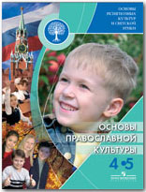
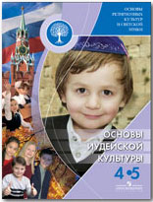
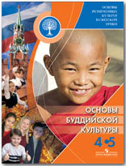
Курс «Основы религиозных культур и светской этики» включает в себя 6 модулей
5

Slide 6
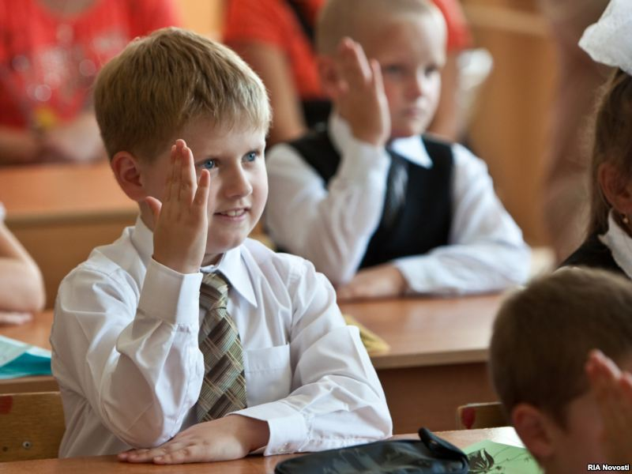
Цель курса
Формирование у учащихся мотивации к осознанному нравственному поведению, основанному на знании и уважении культурных и религиозных традиций многонационального народа России, к диалогу других культур и мировоззрений
6

Slide 7
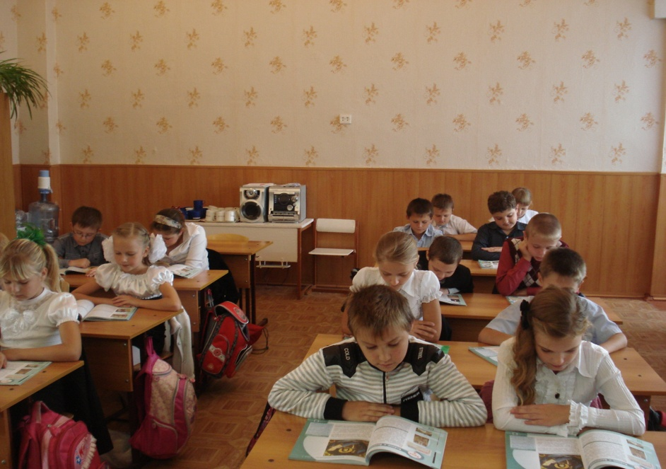
Задачи учебного курса ОРКСЭ:
знакомство обучающихся с основами православной, мусульманской, буддийской, иудейской культур, основами мировых религиозных культур и светской этики;
развитие представлений младшего подростка о значении нравственных норм и ценностей для достойной жизни личности, семьи, общества;
обобщение знаний, понятий и представлений о духовной культуре и морали, полученных обучающимися в начальной школе, и формирование у них ценностно-смысловых мировоззренческих основ, обеспечивающих целостное восприятие отечественной истории и культуры при изучении гуманитарных предметов на ступени основной школы;
развитие способностей младших школьников к общению в полиэтнической и многоконфессиональной среде на основе взаимного уважения и диалога во имя общественного мира и согласия.
7

Slide 8
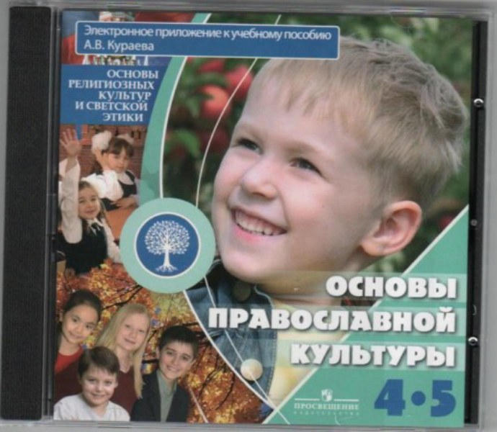
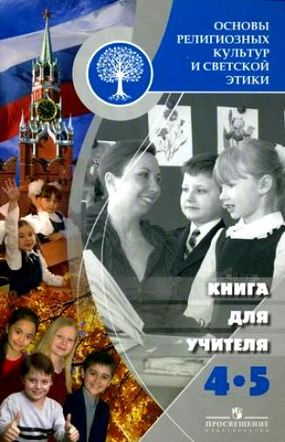
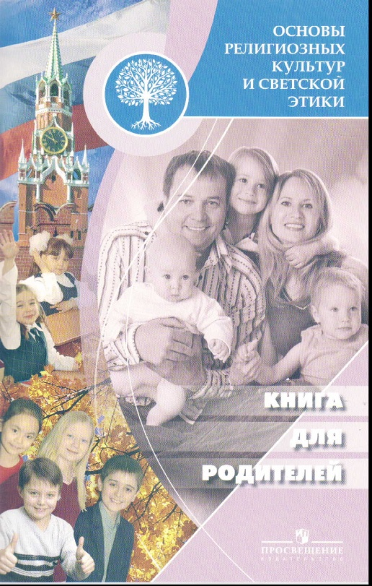
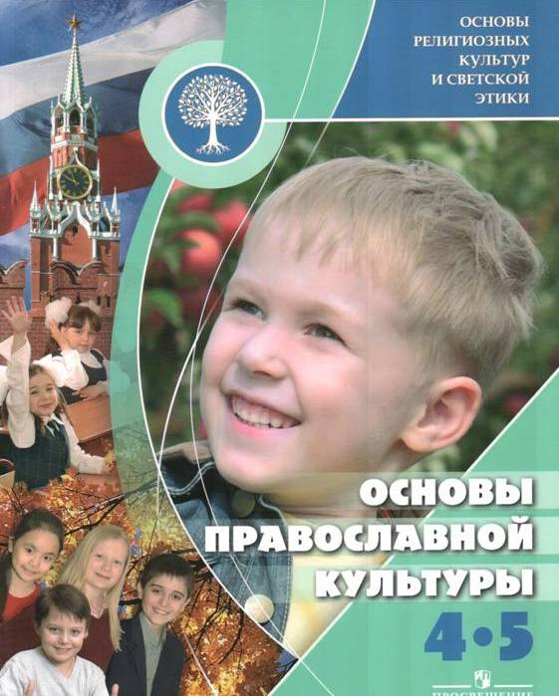
УМК
В рамках действующего законодательства Российской Федерации все учащиеся обеспечены учебниками в полном объёме.
8

Slide 9
Предметные результаты курса
понимание значения
нравственности
веры
религии
в жизни человека, семьи и общества в целом
9

Slide 10
Важные положения
«Дети не готовятся стать гражданами и жить в обществе, а являются гражданами и живут в обществе»
«Нельзя приобрести гражданские качества слушая указания и распоряжения»
«Интерес – наиболее короткий путь к получению знаний»
«Самыми ненадежными спутниками учителя являются страх и истерика»
«Уважение и сотрудничество – основа образования»
«Юмор и улыбка делают школу человечнее»
10

Slide 11
Культура - образ жизни, обычаи, традиции и верования, духовное и материальное богатство народов мира.
12

Slide 12
Базовые ценности
Содержание всех модулей комплексного учебного предмета подчинено общей цели – воспитанию личности гражданина России посредством приобщения его к одной из национальных духовных традиций.
Содержание каждого из модулей организуется вокруг трех базовых национальных ценностей:
Отечество, семья, религия
13

Slide 13
В результате освоения данного курса школьниками должны быть усвоены следующие смыслы:
каждая культура имеет собственный контекст и свою логику,
ни одна культура не может быть лучше другой,
каждая культура обладает значимым для развития человечества ценностным содержанием.
14

Slide 14
Урок ОРКСЭ должен включать:
1. Коммуникативные ситуации, нравственные ситуации, проблемные ситуации для эмоциональной включенности ребенка
2. Эмоционально-смысловую кульминацию
3. Работу с текстами, ключевыми словами, нравственными понятиями, со словарем
4. Работу с иллюстративным материалом
5. Совместную деятельность учащихся (учебное сотрудничество - диалоговая форма, задания на осмысление и выражение собственного мнения, инсценировки, разыгрывание по ролям,…)
5. Дидактические игры и игры на общение (ритуалы)
6. Дифференцированные задания
7. Дополнительный материал (художественные и научно-познавательные тексты, иллюстративный материал)
8. Рефлексию для создания завершенного эмоционального образа урока
15

Slide 15
Какие же могут быть риски у педагогов, связанные с преподаванием новой дисциплины?
первое табу - нельзя критиковать чужую святыню («Пой о своем, не ругая чужого!»);
второе ограничение - речь педагога должна быть инклюзивной, а не эксклюзивной;
третье табу - нельзя призывать детей к религиозной практике.
16

Slide 16
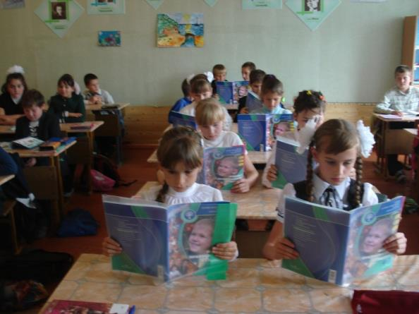
Культурологический подход
В качестве методологического принципа разработки всех учебных пособий выбран культурологический подход, способствующий формированию у учащихся первоначальных представлений об основах религиозных культур и светской этики, учитывающий уже имеющийся у них круг знаний, а также межпредметное взаимодействие.
17

Slide 17
Наука и религия
Комплексный курс является светским. Сведения об истоках традиций и культуры не рассматриваются как конкуренты научных знаний.
Наука и религия не противоречат друг другу, а являются отдельными сферами общественной жизни и социальной практики, решают конкретные задачи.
Наука
Религия
Накопление точных, рациональных, объективных знаний об окружающей действительности
Ориентирована на мировоззренческие и нравственные проблемы
18

Slide 18
Кто и что должны преподавать в курсе ОРКиСЭ?
Вести курс могут исключительно светские педагоги прошедшие соответствующую подготовку
Светский характер курса не подразумевает включение в программу посещения религиозных организаций (специфика данных сооружений демонстрируется на уроке в фото, видео формате)
19

Slide 19
Содержание учебного модуля «Основы православной культуры»
Урок №1. Россия – наша Родина
Урок №2. Культура и религия
Урок №3. Бог и человек в православии
Урок №4. Православная молитва
Урок №5. Библия и Евангелие
Урок №6. Проповедь Христа
Урок №7. Христос и Его Крест
Урок №8. Пасха
Урок №9. Православное учение о человеке
Урок №10. Совесть и раскаяние
Урок №11. Заповеди
Урок №12. Милосердие и сострадание
Урок №13. Золотое правило этики
Урок №14. Храм
Урок №15. Икона
Урок №16. Творческие работы учащихся
Урок №17. Подведение итогов
Урок №18. Как христианство пришло на Русь
Урок №19. Подвиг
Урок №20. Заповеди блаженства
Урок №21. Зачем творить добро?
Урок №22. Чудо в жизни христианина
Урок №23. Православие о Божием суде
Урок №24. Таинство Причастия
Урок №25. Монастырь
Урок №26. Отношение христианина к природе
Урок №27. Христианская семья
Урок №28. Защита Отечества
Урок №29. Христианин в труде
Урок №30. Любовь и уважение к
Отечеству
Урок №31. Итоговый урок
20

Slide 20
Кто и как выбирает модуль?
Только с согласия родителей (законных представителей) выбирается направление
Результаты выбора должны быть зафиксированы
Протоколами родительских собраний
Письменными заявлениями родителей о выборе определенного модуля
21

Slide 21
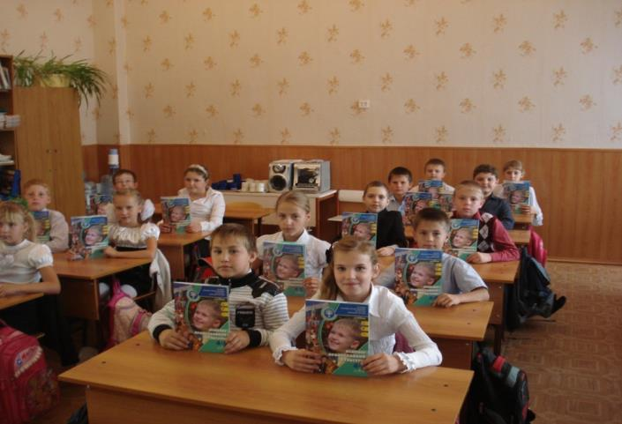
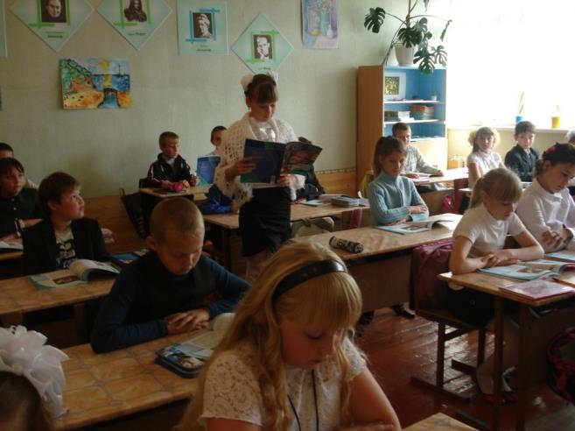
Итоги внедрения ОРКСЭ
В образовательных учреждениях г.Новошахтинска курсом «Основы религиозных культур и светской этики» в 2012 уч. году охвачены 834 учащихся начальной школы.
22

Slide 22
Сравнительная информация о выборе модуля ОРКСЭ обучающимися 4 – х классов в 2012 – 2013г. и в 2014-2015 учебном году
Кол-во ОУ | Кол-во 4х классов | Кол – во уч - ся | Количество обучающихся, выбравших модули
 |  |  | Основы мировых религио-зных культур | Основы светской этики | Основы православной культуры | Основы иудейской культуры | Основы буддийс-кой культуры | Основы исламс- кой культуры
19 | 35 | 834 | 25 | 68 | 741 | - | - | -
19 | 38 | 860 | 40 | 25 | 795 | - | - | -
23

Slide 23
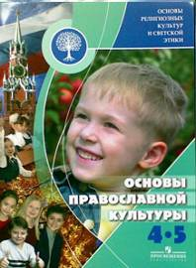
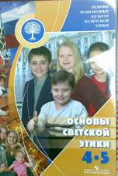
Анкетирование родителей «Выбор модулей ОРКСЭ»
24

Slide 24
Велико значение родительского участия в изучении курса «Основы религиозных культур и светской этики»
Культура - это человеческое в человеке
25

Slide 25
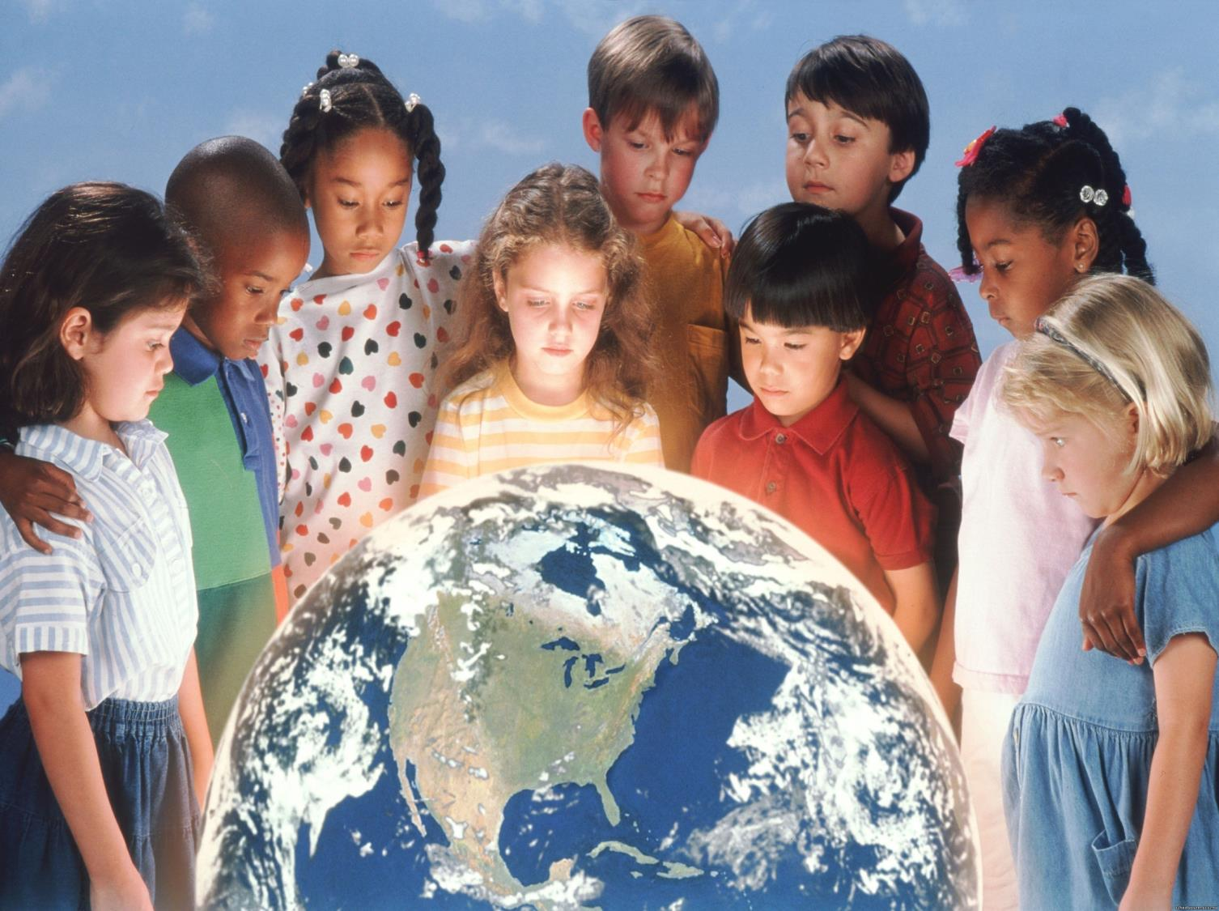
«Выращивать каждого, а не поле; разглядывать каждого, а не луг!». Андрей Вознесенский

Slide 26
Спасибо за внимание!

